Slide 1
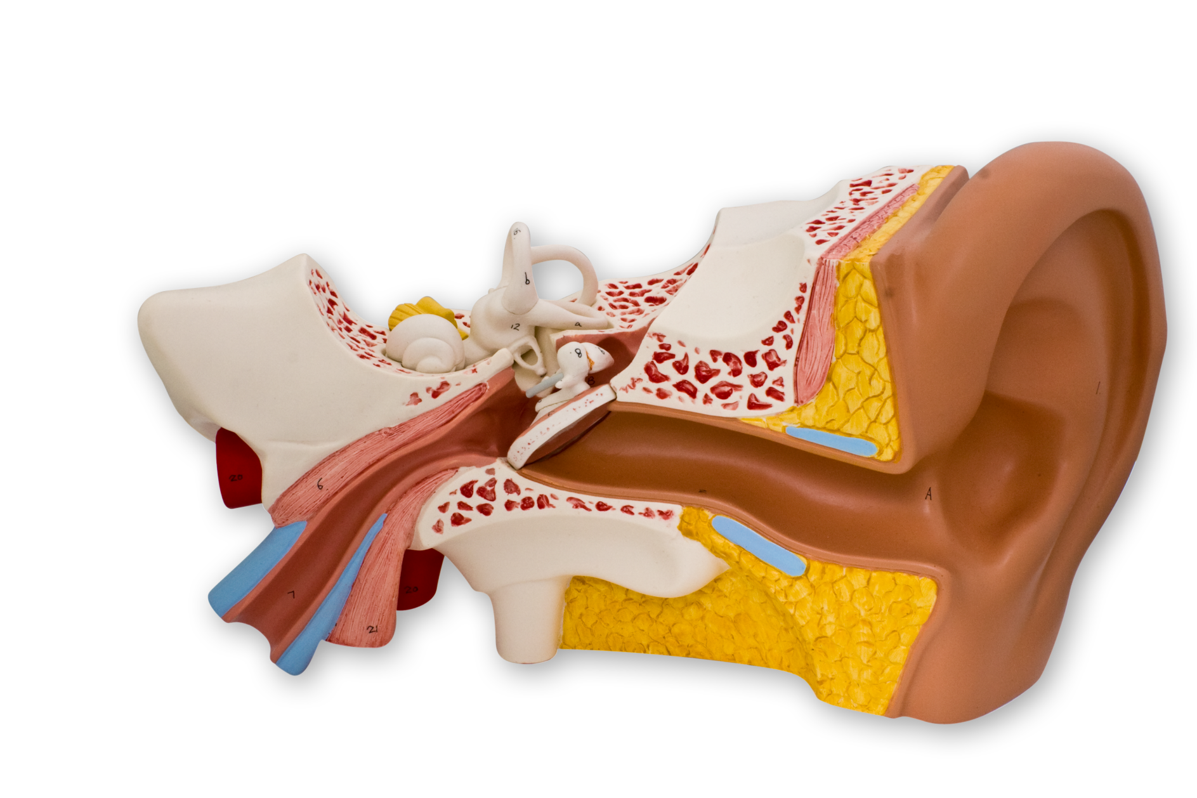
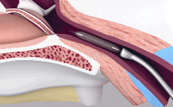

Korvatorven pallolaajennus

Slide 2
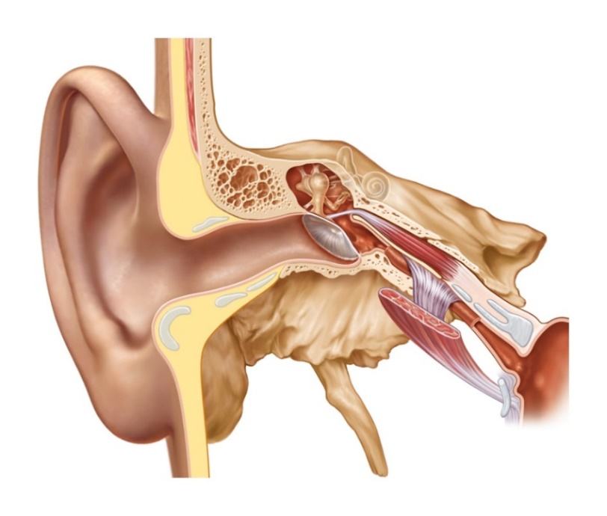
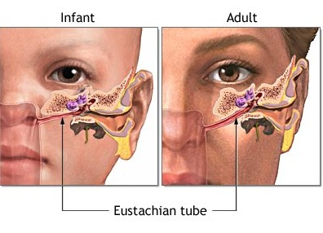
Korvatorven pallolaajennus
Perustietoa korvatorvesta
      31 – 38 mm pituinen; 2/3 rustoinen osa 1/3 luinen osa
      Tehtävänä mm. paineentasaus, välikorvan ilmastointi, eritteiden poistaminen välikorvasta
      Avautuu noin 1000 kertaa vuorokaudessa (keskimäärin kerran minuutissa)
      Rustoinen osa yleensä yli 20mm, jopa pienillä lapsilla
      Korvatorven toimintahäiriöillä näyttää olevan vaikutusta monenlaisiin välikorvasairauksiin
      Ongelmat sijoittuu korvatorven rustoiseen osaan
Child
Adult
Eustachian Tube

Slide 3


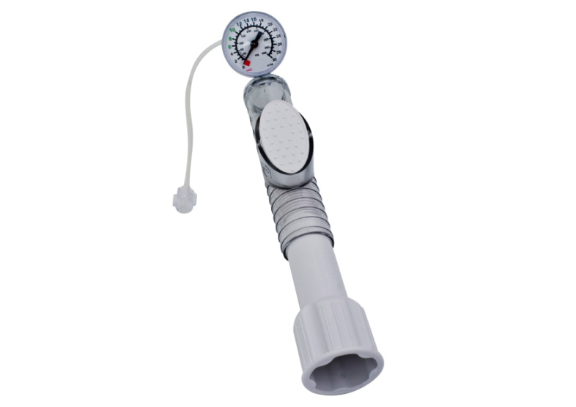
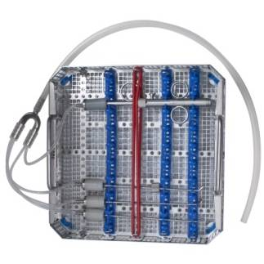
Instrumentaatio
*Instrumentti katetrin viemiseen
*Pallokatetri
*Täyttöpumppu
*Instrumenttien huolto- ja säilytyskori

Slide 4
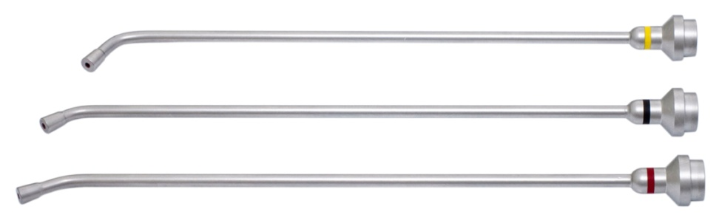
Instrumentaatio
kiinnitysrengas
      3 erilaista kärkeä, 30˚, 45˚ ja 70˚
      45-asteen kärki on käytetyin malli
Instrumentti kasattuna, mekanismin avulla katetria voi viedä ainoastaan 35mm ohi kärjen
lukkoruuvi
Ohuemmat kärkikappaleet saatavilla erikseen

Slide 5
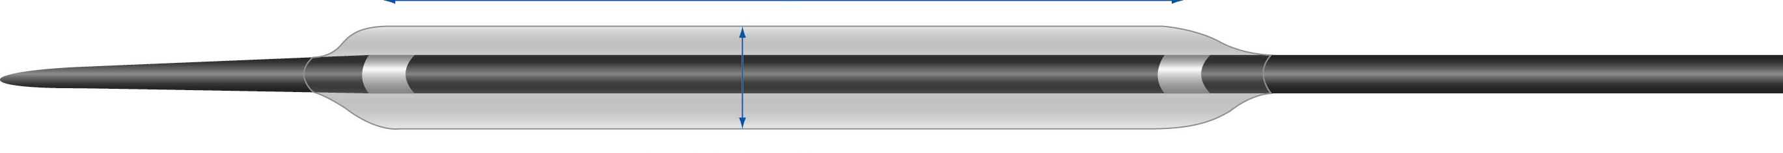
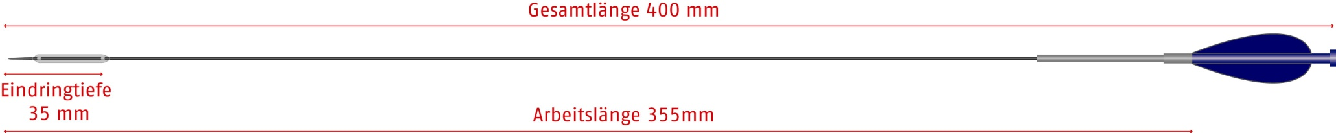
Instrumentaatio
Pallokatetri
Laajennusosan koko pituus 35 mm
Pallon pituus 20 mm
Halkaisija
3.00 mm (6 bar) – 3.28 mm (10 bar)
Polyamid
Platinum / Iridium, radiologiset markkeerit
Teräsohjain
PTFE-kuorella
Pituus 40 cm
Laajennusosan koko pituus 35 mm
Työskentelypituus 35,5cm
Pallon päällä on pieni silikonisuoja paketista poistettaessa, samoin katetrin sisällä tukilanka, poista ne ennen kuin viet katetrin instrumentin sisälle.

Slide 6

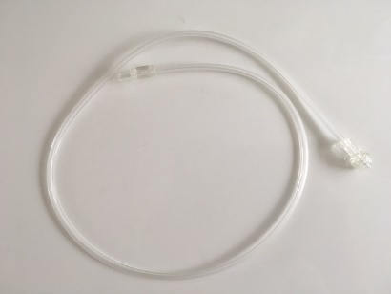
Instrumentaatio
Painepumppu
Asteikko
Läpinäkyvä säiliö 20ml tilavuudella
Avaus/sulkupainike, lukko on suljettu kun mittarin puoleinen pää on alaspainettu
Luer-lock liitäntä pallokatetriin yhdysletkun avulla
Kierrettävä kahva, myötäpäivään kiertämällä saat paineen pallossa nousemaan
Paketissa mukana myös jatkoletku

Slide 7
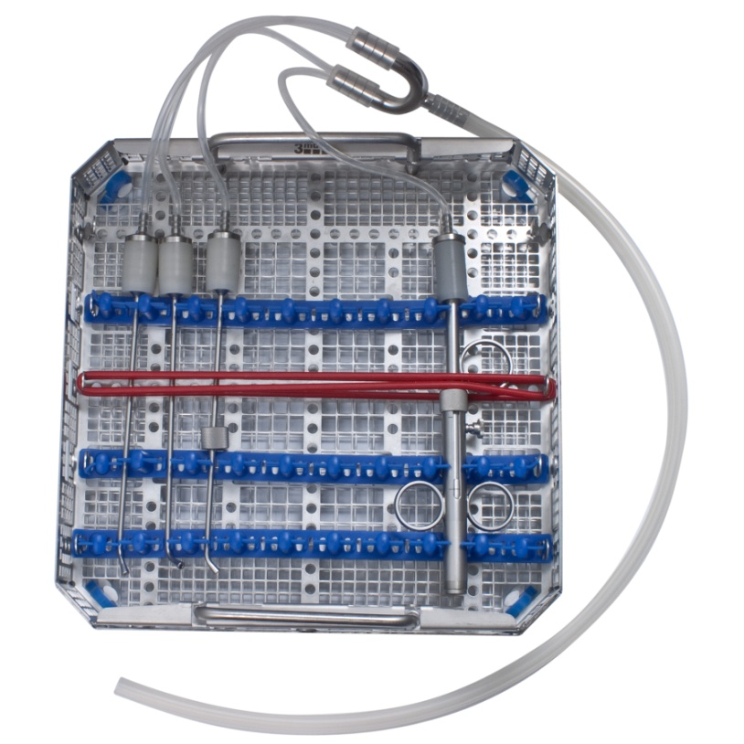
Instrumentaatio
Pesu ja Sterilointi
Voit kytkeä jokaisen instrumentin pesuletkun päähän ja näin pestä ne myös sisältä

Slide 8
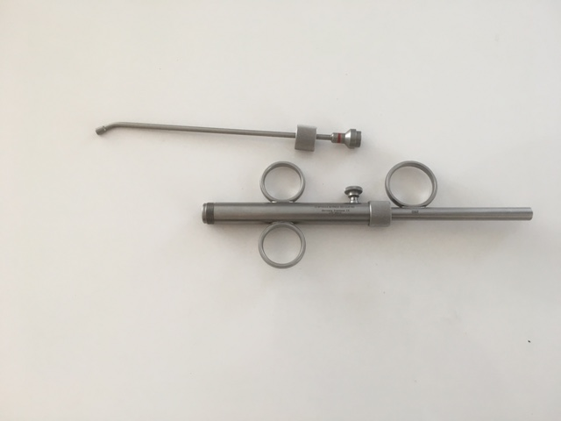
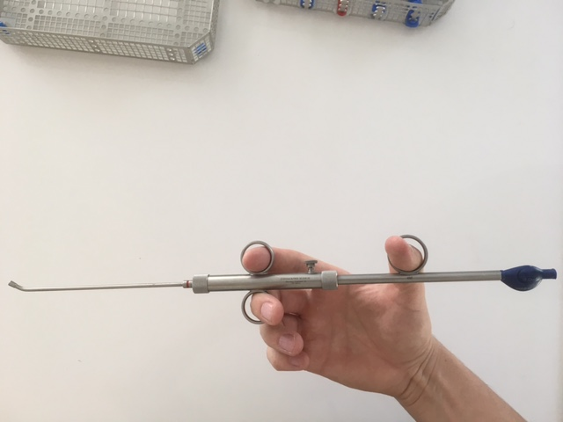
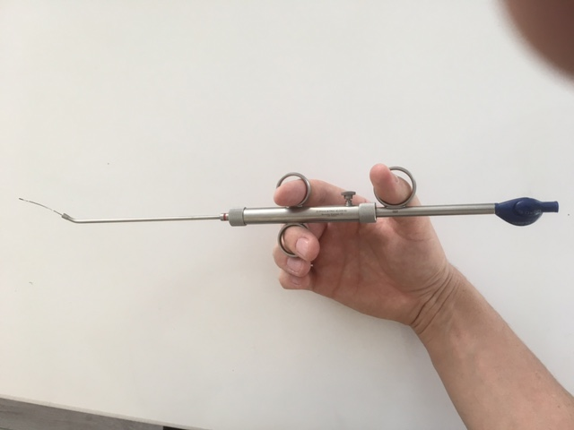
Toimenpiteen kulku, instrumentin valmistelu
Liitä kärkiosa instrumenttiin, instrumentti kootaan siten että liikkuvat osat ovat ”ulkona”. Kärjen ja kahvojen tulee olla samansuuntaisia.
Pallon päällä on pieni silikonisuoja paketista poistettaessa, samoin katetrin sisällä tukilanka, poista ne ennen kuin viet katetrin instrumentin sisälle.
Vie katetri instrumentin sisään niin, että sininen kantaosa on napakasti kiinni instrumentin kannassa. Katetria saattaa joutua hieman pyöräyttämään.
.
Pallo liukuu kärjestä ulos peukalolla
työntämällä, avaa lukkoruuvi tarvittaessa

Slide 9
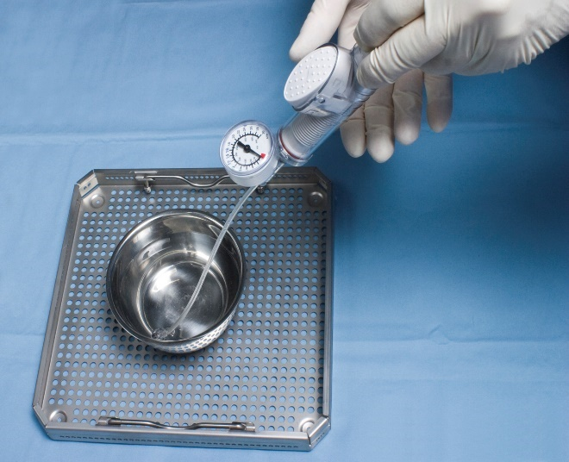
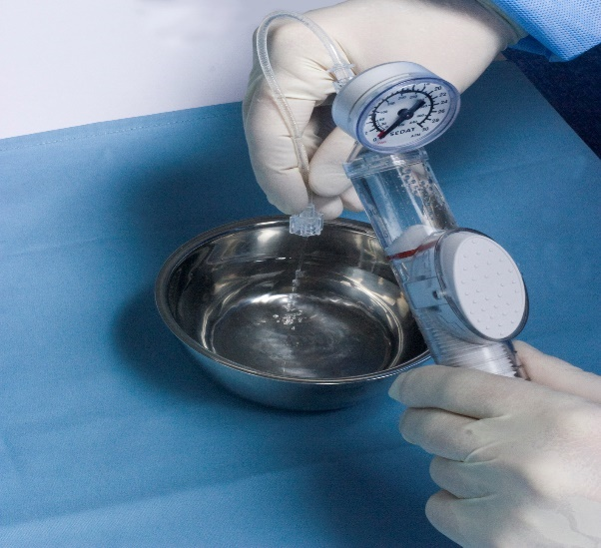
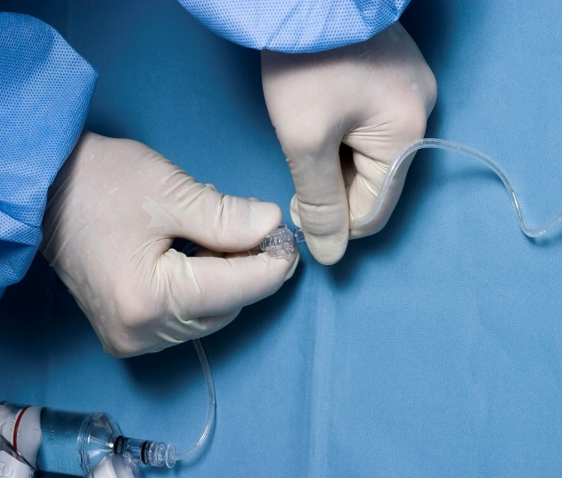
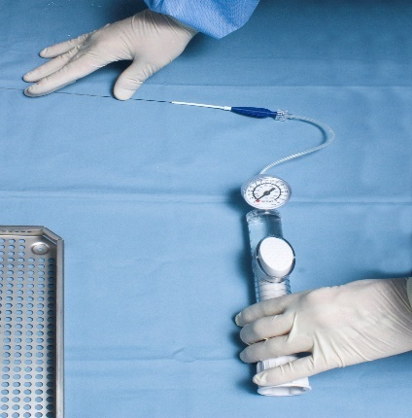
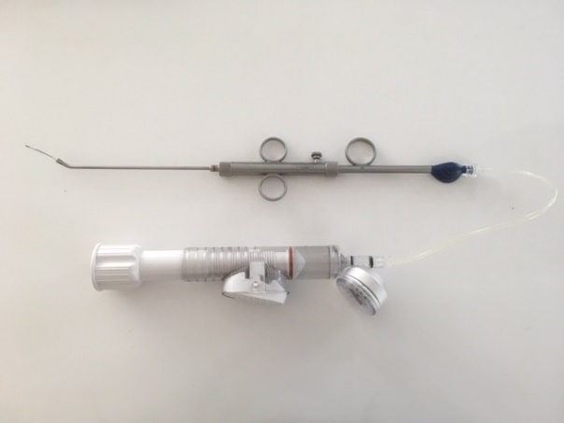
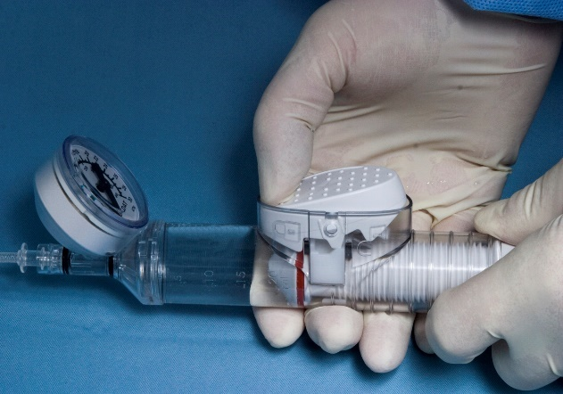
Toimenpiteen kulku, painepumppu
Avaa pumpun lukko, vedä säiliöön keittosuolaa tai steriiliä vettä reilusti, liitä myös jatkoletku. Poista ilmat pumpusta ja letkustosta, jätä noin 15ml nestettä ruiskuun.
Liitä pumpun letkusto pallokatetrin luer-lock päähän ja sulje pumpun lukko

Slide 10
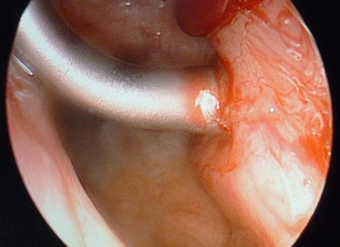
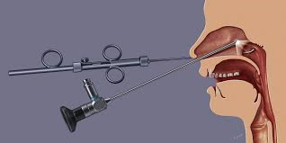
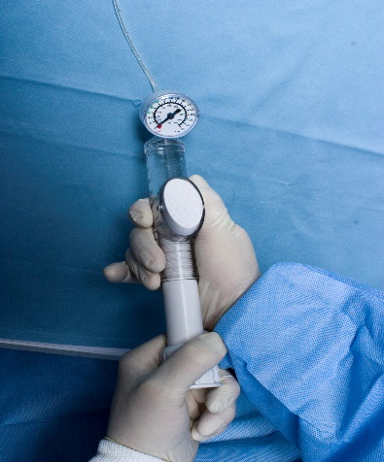
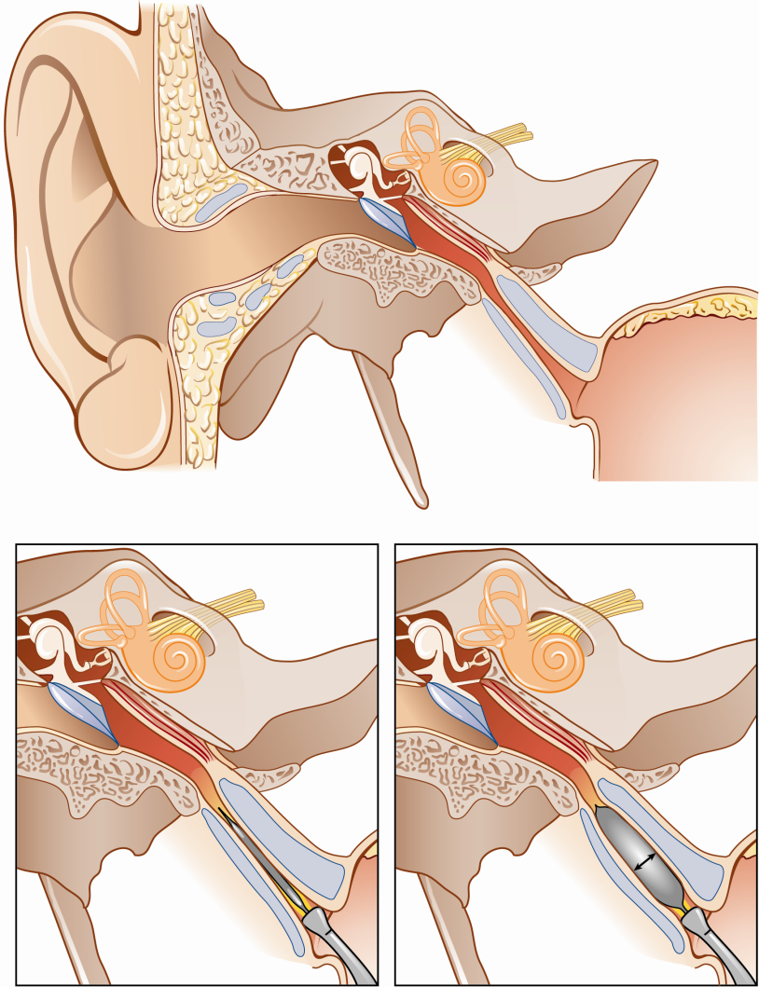
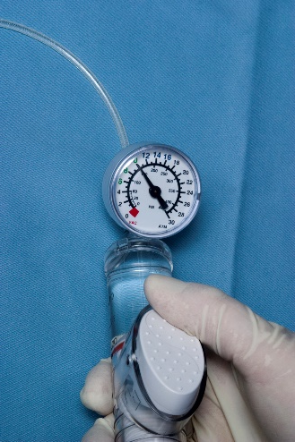
Toimenpiteen kulku, pallolaajennus
Kirurgi vie instrumentin korvatorven juurelle ja liu-uttaa pallokatetrin korvatorveen.
Hoitaja täyttää pallon 10 baarin paineeseen kiertämällä kahvaa myötäpäivään, paine pidetään 2 minuuttia ja pallo tyhjennetään kiertämällä vastapäivään, toimenpide on valmis.

Slide 11
Lyhyesti
1) Liitä 45-asteen kärki instrumenttiin kiinnitysrenkaan avulla
2) Avaa pallokatetripaketti, poista pallon päältä suoja ja jäykistyskara katetrin
päältä.
3) Vie pallokatetri varovaisesti instrumentin sisään
4) Täytä painepumppu ja jatkoletku keittosuolalla tai steriilillä vedellä, niin että
pumppuun jää nestettä noin 15ml ja myös letkusto on täynnä nestettä,
muutama ilmakupla ei haittaa. Sulje pumpun lukko.
5) Liitä letkusto pallokatetrin luer-lock päähän
6) Kirurgi vie pallon korvatorveen instrumentin avulla. Kun hän antaa luvan,
täytä pallo 10 barin paineeseen kiertämällä pumpun kahvaa myötäpäivään.
2 minuutin päästä tyhjennä pallo kiertämällä kahvaa vastapäivään ja pallo
tyhjenee. Vedä katetri varovaisesti takaisin instrumentin sisään ja tee
toimenpide tarvittaessa myös toiselle puolelle.

Slide 12
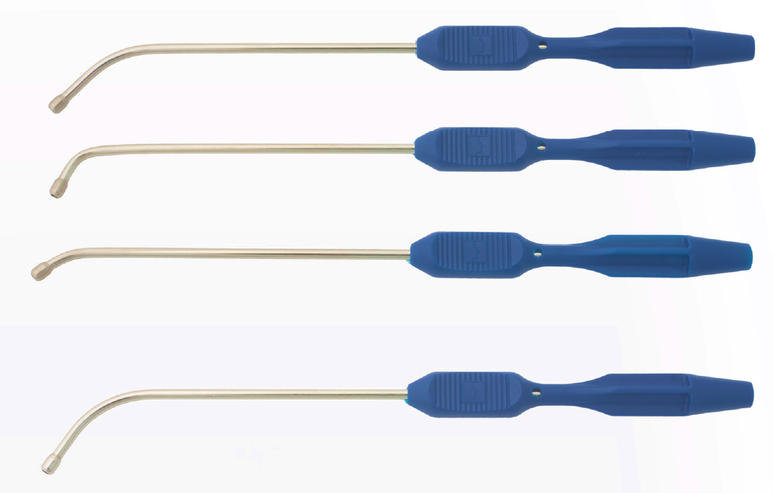
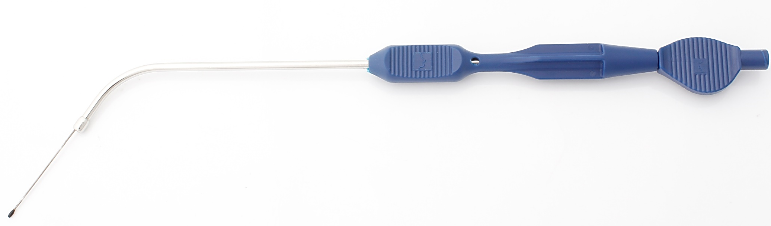
Saatavilla loppuvuodesta 2016
Kertakäyttöiset instrumentit ja katetri
TubaInsert® & TubaVent® short

